Slide 1


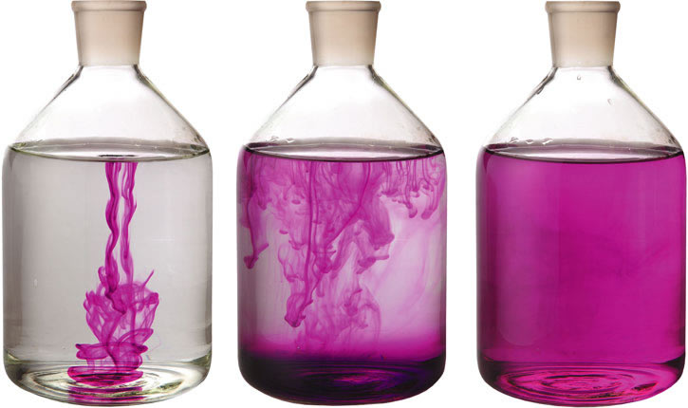
Grado en Ingeniería Industrial
Fundamentos Químicos de la Ingeniería
Tema 4:
Cinética Química y Equilibrio Químico
José Lorenzo Balenzategui
Centro Asociado de Guadalajara

Slide 2

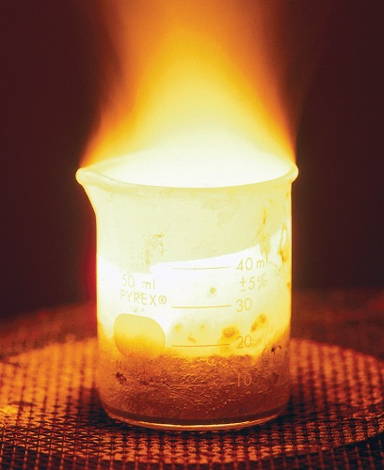
Contenido
Tema 4. Cinética química y Equilibrio químico
➔ |  | 1. Velocidad de reacción
➔ |  | 2. Influencia de la concentración en la velocidad de reacción
 |  | 2.1 Ley de velocidad y Orden de reacción
➔ |  | 3. Modelos de la cinética química
 |  | 3.1 Teoría de las colisiones 3.3 Teoría del complejo activado
➔ |  | 4. Factores que influyen en la velocidad de la reacción
 |  | 4.1 Influencia de la Temperatura: ecuación de Arrhenius 4.2 Catalizadores
➔ |  | 5. Mecanismos de reacción
 |  | 5.1 Velocidad para reacciones en etapas
➔ |  | 6. Concepto de equilibrio químico
➔ |  | 7. Constante de equilibrio
 |  | 7.1 Constante de equilibrio entre gases
➔ |  | 8. Predicción de la dirección de una reacción. Cociente de Reacción
➔ |  | 9. Factores que afectan al equilibrio químico. Principio de Le Chatelier
 |  | 9.1 Efecto de la temperatura 9.2 Efecto del cambio de concentración 9.3 Efecto del cambio de presión

Slide 3
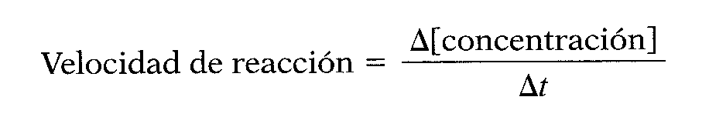
Tema 4. Cinética química
uned
1. Velocidad de reacción
Cinética química = parte de la química que estudia la velocidad de las reacciones y el camino por el que transcurre una reacción para transformar reactivos en productos
Velocidad de reacción = Magnitud que indica la rapidez con que se produce una reacción
Se mide en términos de la cantidad de producto formado o cantidad de reactivo consumido por unidad de tiempo
Reacción: A → B (proporción 1:1)
Unidades: [v] ≡ mol/L·s
3

Slide 4
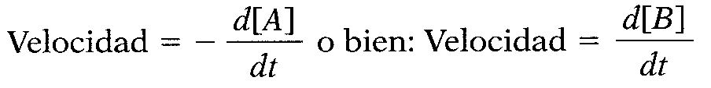
Tema 4. Cinética química
uned
1. Velocidad de reacción
La velocidad de la reacción se puede medir en términos de velocidad media (intervalos de tiempo largos) o de velocidad instantánea.
Cuando la velocidad no es constante en el tiempo, se mide la variación de la concentración sin detener la reacción, observando el cambio que se produce en alguna propiedad física de la disolución
Si la reacción no guarda una proporción 1:1
↑ La relación Δ[X]/ Δt se divide por el coeficiente en la ecuación química ajustada
4

Slide 5

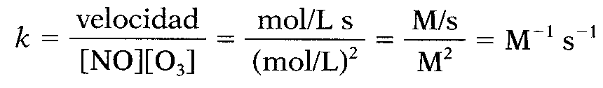
Tema 4. Cinética química
uned
2. Influencia de la concentración en la velocidad de reacción
En casi todas las reacciones, la velocidad de reacción varía al cambiar la concentración de los reactivos o de alguna sustancia que actúa como catalizador.
Ley de velocidad de la reacción: la velocidad de la reacción depende de la concentración de los reactivos
→ Ejemplo:
k = constante de velocidad
k es fija a una T determinada y no depende de la concentración de los reactivos
k = valor de la velocidad cuando las concentraciones son [x] = 1 M.
k es elevado para reacciones rápidas, y es pequeño para reacciones lentas
↑ Las unidades de k dependen de la forma de la ley de velocidad.
5

Slide 6

Tema 4. Cinética química
uned
2. Influencia de la concentración en la velocidad de reacción
En general, para una reacción:
la ley de velocidad se puede escribir
m,n,p = órdenes de reacción. Son números enteros (generalmente)
m = orden de reacción respecto a A, n = orden respecto a B, etc
m,n,p no tienen relación con los coeficientes estequiométricos (no tienen por qué coincidir con a,b,c). Depende del mecanismo de la reacción (ver más adelante).
La suma m+n+p se llama orden total de la reacción
→ Ejemplo:
reacción primer orden respecto a NO y respecto a O₃
reacción global de segundo orden
6

Slide 7


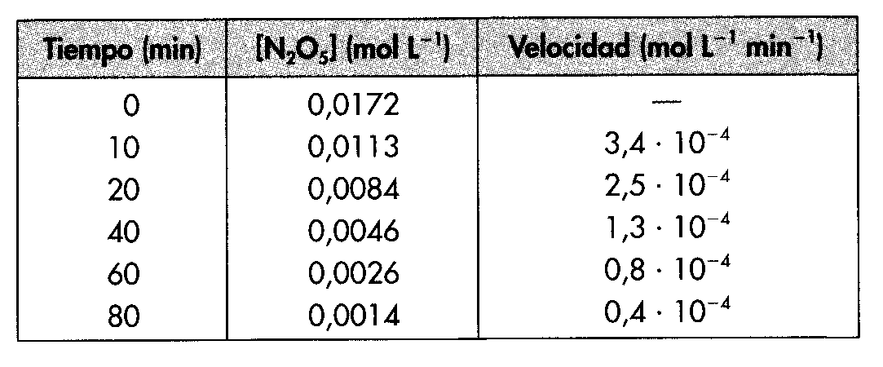
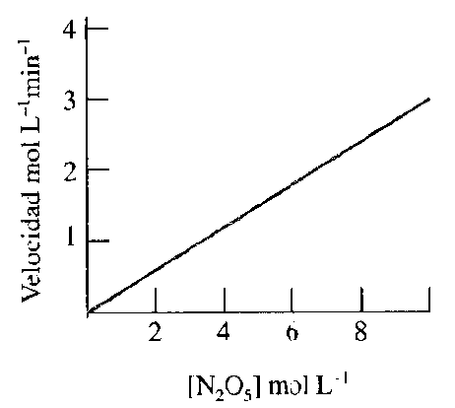
Tema 4. Cinética química
uned
2. Influencia de la concentración en la velocidad de reacción
La ley de reacción se determina experimentalmente, no se puede predecir a partir de su ecuación. El orden de reacción se obtiene el representar velocidad frente a concentración.
Para un solo reactivo es sencillo:
← Se mide periódicamente la concentración de A y la constate k se obtiene de la pendiente de la gráfica
→ Ejemplo:
v = tangente a la curva en cada punto
k se deduce de la pendiente
Cuando hay varios reactivos se utiliza el método de la velocidad inicial.
7

Slide 8
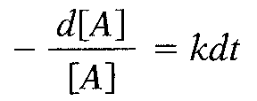
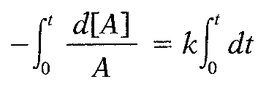
Tema 4. Cinética química
uned
2. Influencia de la concentración en la velocidad de reacción
Si se necesita conocer la concentración de los reactivos en cualquier momento → ley de velocidad integrada
Para un solo reactivo o reacción de primer orden:
Para una de segundo orden:
Expresión de una línea recta
8

Slide 9
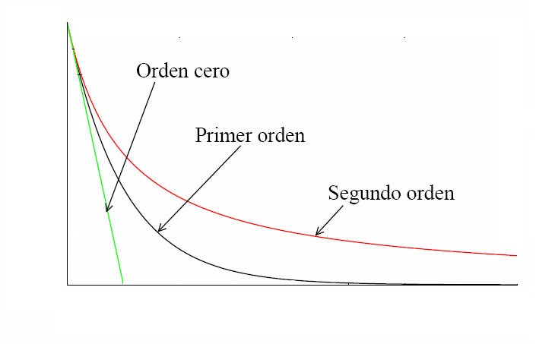
Tema 4. Cinética química
uned
2. Influencia de la concentración en la velocidad de reacción
Ley de velocidad integrada: evolución de la concentración para reacciones de distinto orden
9

Slide 10
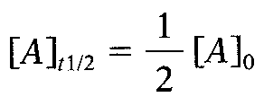
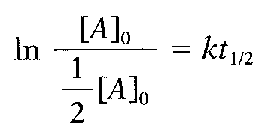
Tema 4. Cinética química
uned
2. Influencia de la concentración en la velocidad de reacción
vida media o período de semireacción de una reacción, t_{½} = tiempo requerido para que la concentración de un reactivo se reduzca a la mitad de su valor inicial
Para una reacción de primer orden:
Para t = t_{½} →
t_{½} no depende de la concentración inicial del reactivo
para una reacción de 1er orden, t_{½} es constante
Para una reacción de segundo orden:
t_{½} sí depende de la concentración inicial del reactivo
para una reacción de 2º orden, cada t_{½} es doble que la anterior
10

Slide 11

Tema 4. Cinética química
uned
2. Influencia de la concentración en la velocidad de reacción
Ejemplo 1
La ley de velocidad para la reacción: H_{2(g)} + Br_{2(g)} → 2HBr_{(g)}
es: v = k[H₂][Br₂]^{½}.
¿Cómo se verá afectada la velocidad si se duplica la concentración de ambos reactivos?
Si duplicamos la concentración de ambos reactivos:
Sustituyendo en la expresión de la velocidad se obtiene:
La velocidad aumenta en un factor 2.83
11

Slide 12

Tema 4. Cinética química
uned
3. Modelos de la Cinética Química
Teoría de colisiones
Las moléculas chocan con mucha frecuencia pero no siempre reaccionan
en gases, la frecuencia de colisiones es del orden de 10³⁰ colisiones/seg
si todas las colisiones produjesen reacción, las velocidades de reacción serían altísimas, del orden de 10⁶ M/s; en la realidad son mucho menores
Energía de activación: Sólo los choques entre moléculas que traen una energía cinética mayor que una dada producen reacción química
Sólo son efectivos los choques entre moléculas con orientación adecuada
La constante de velocidad se expresaría como producto de tres factores:
Z = frecuencia de las colisiones
f = fracción de colisiones con suficiente energía
p = probabilidad de una orientación adecuada
Zp suele ser constante e independiente de la temperatura
→ E_{a} = energía de activación
12

Slide 13
Tema 4. Cinética química
uned
3. Modelos de la Cinética Química
Teoría de colisiones
Colisión no reactiva: insuficiente energía cinética
Colisión reactiva: suficiente energía cinética y orientación adecuada
Colisión no reactiva: suficiente energía cinética pero orientación inadecuada
13

Slide 14
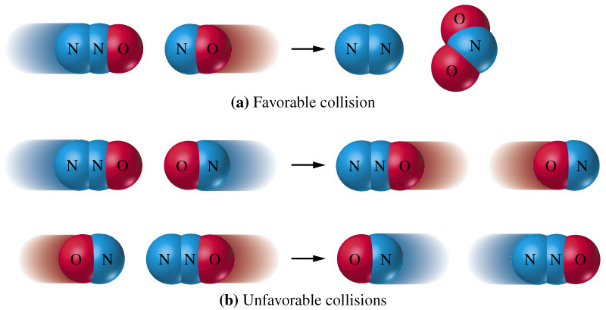
Tema 4. Cinética química
uned
3. Modelos de la Cinética Química
Teoría de colisiones
Colisión reactiva: suficiente energía cinética y orientación adecuada
Colisión no reactiva: suficiente energía cinética pero orientación inadecuada
14

Slide 15

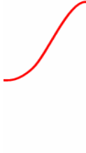
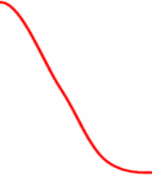
Tema 4. Cinética química
uned
3. Modelos de la Cinética Química
Teoría del estado de transición o del complejo activado
En los choques efectivos se forma una especie intermedia inestable, un estado de transición, el complejo activado, que se descompone dando lugar o bien a los reactivos o bien a los productos.
La diferencia de energía entre el estado de transición y la de los reactivos es la energía de activación E_{a}
estado de transición
complejo activado
Energía (kJ)
E_{a}
E
reactivos
ΔH
productos
coordenada de reacción
15

Slide 16
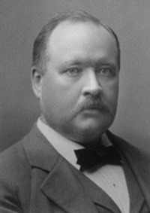
Tema 4. Cinética química
uned
4. Factores que influyen en la velocidad de reacción
Velocidad de reacción y temperatura: ecuación de Arrhenius
La temperatura tiene un efecto muy significativo en las reacciones químicas
Arrhenius comprobó que el aumento de velocidad de reacción no es lineal con la temperatura y que las reacciones siguen una ecuación como esta:
→ Ecuación de Arrhenius
Ea = energía de activación
R = constante de los gases ideales
T = temperatura absoluta
A = factor de frecuencia, poco dependiente de T ( A = Zp )
La energía de activación se puede calcular a partir de las k a dos T diferentes
16

Slide 17
Tema 4. Cinética química
uned
4. Factores que influyen en la velocidad de reacción
Catalizadores y velocidad de reacción
catalizador = sustancia que incrementa la velocidad de una reacción química, disminuyendo la energía de activación.
El catalizador participa en la reacción pero no se consume (se regenera)
Los catalizadores son selectivos y específicos
Catálisis homogénea: catalizador en la misma fase que los reactivos
Catálisis heterogénea: catalizador y reactivos en distinta fase.
Catálisis superficial. Adsorción en sitios activos. Envenenamiento
Catálisis enzimática
17

Slide 18

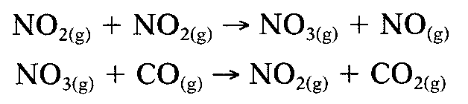
Tema 4. Cinética química
uned
5. Mecanismos de Reacción
Mecanismo de reacción = proceso (conjunto de todas las etapas) por el que se desarrolla una reacción química
Reacciones elementales: transcurren en una sola etapa. Reacciones unimoleculares, bimoleculares, trimoleculares.
Reacciones en varias etapas o procesos elementales (uni o bimoleculares). Formación de intermedios de reacción.
→ Ejemplo:
Reacción en dos procesos elementales bimoleculares
18

Slide 19




Tema 4. Cinética química
uned
Mecanismos de reacción
→ Reacciones en etapas
Las velocidades de reacción en cada etapa pueden ser diferentes.
La etapa más lenta es la determinante de la velocidad de la reacción
Reacciones elementales (una sola etapa):
La velocidad es proporcional al producto de las concentraciones de los reactivos y los exponentes son los mismos que los coeficientes estequiométricos de la ecuación ajustada.
↑ No hay etapa determinante, solo hay una etapa
Unimolecular:
Bimolecular:
19

Slide 20

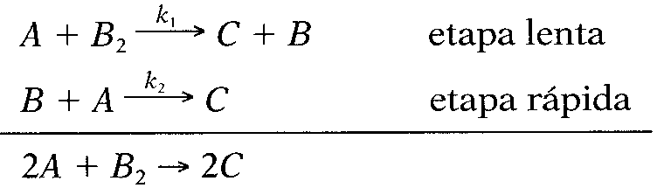
Tema 4. Cinética química
uned
Mecanismos de reacción
→ Reacciones en etapas
La etapa más lenta es la determinante de la velocidad de la reacción
Reacciones en varios procesos elementales:
La ecuación de velocidad se determina experimentalmente
A continuación se postula el mecanismo de reacción y los procesos elementales que se producen
→ Caso 1: Una etapa lenta seguida de una etapa rápida
Si fuera una sola etapa
Pero experimentalmente
Hipótesis
→ k = k₁
↑ El intermedio de la reacción B aparece en la etapa lenta, no interviene en la velocidad de reacción
20

Slide 21


Tema 4. Cinética química
uned
Mecanismos de reacción
→ Reacciones en etapas
La etapa más lenta es la determinante de la velocidad de la reacción
Reacciones en varios procesos elementales:
→ Caso 2: Una etapa rápida seguida de etapa lenta
Experimentalmente
Hipótesis
→ no sirve!
Se supone reversible y en equilibrio
Sustituimos
k
21

Slide 22
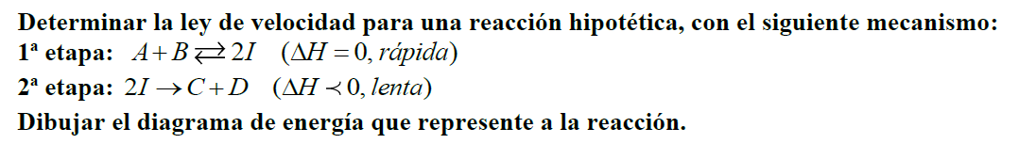
Tema 4. Cinética química
uned
Ejemplo 2
La etapa determinante de la velocidad es la del paso lento:
A partir de las velocidades directa e inversa de la primera etapa:
Sustituyendo en V₂:
Energía (kJ)
La ley de velocidad es:
coordenada de reacción
22

Slide 23
Tema 4. Cinética química
uned
Equilibrio Químico
Con frecuencia las reacciones químicas se detienen antes de completarse porque se alcanza un estado de equilibrio dinámico, en el que coexisten reactivos y productos en concentraciones definidas (reacciones reversibles).
→ Ejemplo:
Calcular las concentraciones de A,B,C en 10 L de recipiente si se conoce que tras el equilibrio, hay 0,40 moles de D.
23

Slide 24
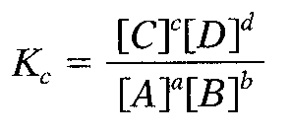

Tema 4. Cinética química
uned
Equilibrio Químico
Constante de equilibrio: Ley de acción de masas
→ Para una ecuación general en equilibrio:
K_{c} = constante de equilibrio
depende de la temperatura (debe especificarse)
independiente de la concentración inicial, volumen o presión
depende del sentido de la reacción
si K_{c} es grande, la reacción directa es dominante; si K_{c} es pequeña, la reacción dominante es la inversa
si una reacción puede obtenerse por suma o resta de otras reacciones parciales, la constante K_{c} global es igual al producto o el cociente de las constantes de las reacciones parciales
→ Ejemplo:
24

Slide 25

Tema 4. Cinética química
uned
Equilibrio Químico
→ Constante de equilibrio
Equilibrio entre gases:
la concentración de un gas es proporcional a su presión parcial a una temperatura dada
si reactivos y productos son gases:
A partir de PV = nRT , se puede demostrar que la relación entre constantes es:
Δn = diferencia entre nº de moles de productos y de reactivos.
Si el nº de moles no cambia, Δn = 0 y K_{c} = K_{p}.
Equilibrios heterogéneos:
cuando hay presentes gases junto a sólidos y líquidos, se omiten las concentraciones de los sólidos(constantes para T dada)
→ Ejemplo:
25

Slide 26
Tema 4. Cinética química
uned
Ejemplo 2
El monóxido de carbono y el cloro reaccionan a 600 K formando fosgeno según la siguiente reacción:
Si en un matraz de reacción de 2 L se colocan 0,0204 moles de CO y 0,0122 moles de Cl₂. Calcular la constante de equilibrio a dicha temperatura si una vez alcanzado el equilibrio la concentración de Cl₂ es 0,00301 mol/L.
Consideramos concentraciones de reactivos y productos directamente (sin tener en cuenta que son gases):
(mol/L) | CO | Cl₂ | COCl₂
[z]₀ | 0,0102 | 0,0061 | 0
Δ[z] | –x | –x | +x
[z]_{Eq} | 0,0102–x | 0,0061–x | x
26

Slide 27
Tema 4. Cinética química
uned
Ejemplo 2
El monóxido de carbono y el cloro reaccionan a 600 K formando fosgeno según la siguiente reacción:
Si en un matraz de reacción de 2 L se colocan 0,0204 moles de CO y 0,0122 moles de Cl₂. Calcular la constante de equilibrio a dicha temperatura si una vez alcanzado el equilibrio la concentración de Cl₂ es 0,00301 mol/L.
Pero reactivos y productos están en fase gaseosa:
(atm) | CO | Cl₂ | COCl₂
P₀ | 0,5022 | 0,3003 | 0
ΔP | –x | –x | +x
P_{Eq} | 0,5022–x | 0,3003–x | x
27

Slide 28
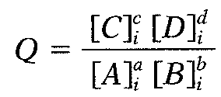
Tema 4. Cinética química
uned
Predicción de la dirección de una reacción
Cociente de reacción Q:
valor temporal o transitorio de la constante de equilibrio cuando las concentraciones no son aún las del equilibrio
permite predecir la tendencia de una reacción:
si Q < K_{c} = la ecuación se desplazará a la derecha, se formarán más productos hasta alcanzar el equilibrio
si Q > K_{c} = la ecuación se desplazará a la izquierda, aumentará la concentración de reactivos hasta alcanzar el equilibrio
si Q = K_{c}, el sistema ya está en equilibrio
28

Slide 29
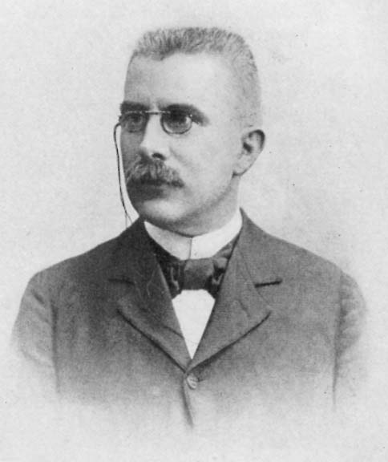
Tema 4. Cinética química
uned
Factores que afectan al equilibrio
Si alteramos las condiciones en que se ha alcanzado el equilibrio, el sistema se desplaza a un nuevo estado
Henri-Louis Le Châtelier
(1850-1936)
Principio de Le Chatelier:
cuando un sistema en equilibrio se somete a una perturbación externa que modifique alguna de las condiciones que determinan dicho estado, el sistema reaccionará en el sentido de oponerse a dicha perturbación.
Efecto de la temperatura:
un cambio de temperatura modifica la constante de equilibrio y afecta a la velocidad de reacción
si la reacción es exotérmica (ΔH < 0), al aumentar T (=aportar calor al sistema) la reacción se desplaza hacia la izquierda (para producir menos productos), y K_{c} disminuye
si la reacción es endotérmica (ΔH > 0), el aporte de calor favorece la formación de productos, se desplaza la reacción a la derecha y K_{c} aumenta
29

Slide 30
Tema 4. Cinética química
uned
Factores que afectan al equilibrio
Efecto de un cambio de concentración:
una variación en la concentración de reactivos o productos desplaza el equilibrio para minimizar el cambio de concentración
si aumentamos uno de los reactivos, se crean más productos para consumir el exceso y la ecuación se desplaza a la derecha; si reducimos uno de los reactivos, la ecuación se desplaza a la izquierda para reponer la pérdida producida
como las concentraciones tanto de reactivos como de productos cambian, el valor de la constante de equilibrio no se altera
Efecto de un cambio de presión:
se pueden producir cambios de presión (T=constante) por: cambios de volumen, cambio de concentración de reactivos o productos, o adición de gases inertes.
si el número de moles de reactivos y productos es distinto y se reduce el volumen, la ecuación se desplaza hacia donde hay menor número de moles; si se aumenta el volumen, la ecuación se desplaza para aumentar el número de moles.
si el número de moles de reactivos y productos es igual, no se altera el equilibrio por cambios de volumen.
30

Slide 31
Tema 4. Cinética química y Equilibrio químico
The end
Nota: Esta presentación no incluye todos los apartados del tema en el libro de texto base y l@s alumn@s deberán completar la información de forma personal de cara a su estudio
31

Slide 32
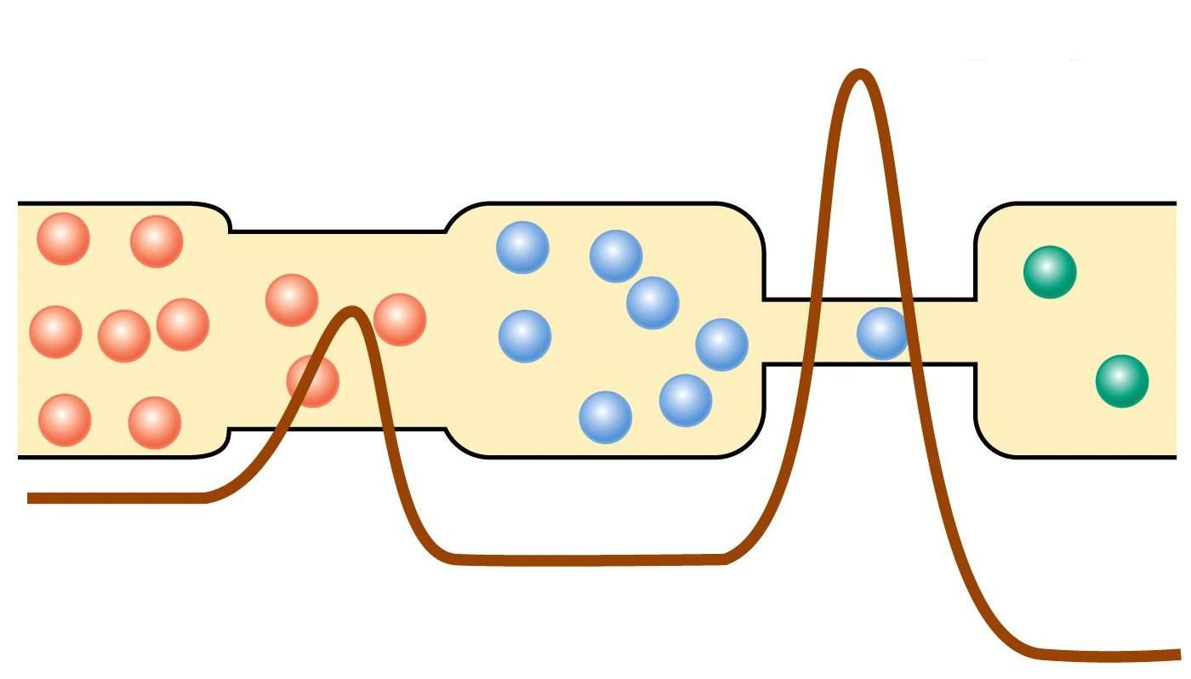
Tema 4. Cinética química
uned
Mecanismos de reacción
→ Reacciones en etapas
Reactivos
Intermedios
Productos
Paso
rápido
Paso
lento
perfil de reacción
Coordenada de reacción
32

